Slide 1


TRƯỜNG TIỂU HỌC ÁI MỘ A
Bài giảng điện tử Tiếng Việt lớp 2
Viết: chữ hoa R

Slide 2
TUẦN 20
Bài
3
HOẠ MI HÓT
TIẾT 3. VIẾT

Slide 3

Yêu cầu cần đạt
Biết viết chữ hoa R: cỡ chữ vừa và nhỏ.
Viết câu ứng dụng “ Rừng cây vươn mình đón nắng mai.” theo cỡ chữ nhỏ, chữ viết đúng mẫu, đều nét và nối chữ đúng quy định.

Slide 4
VIẾT
Tiết 3.
Viết chữ hoa:
R
R
2. Viết ứng dụng: Rừng cây vươn mình đón ánh mai.

Slide 5


Hướng dẫn viết chữ hoa R

Slide 6
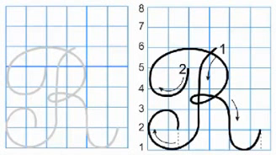
Quy trình viết chữ hoa R

Slide 7
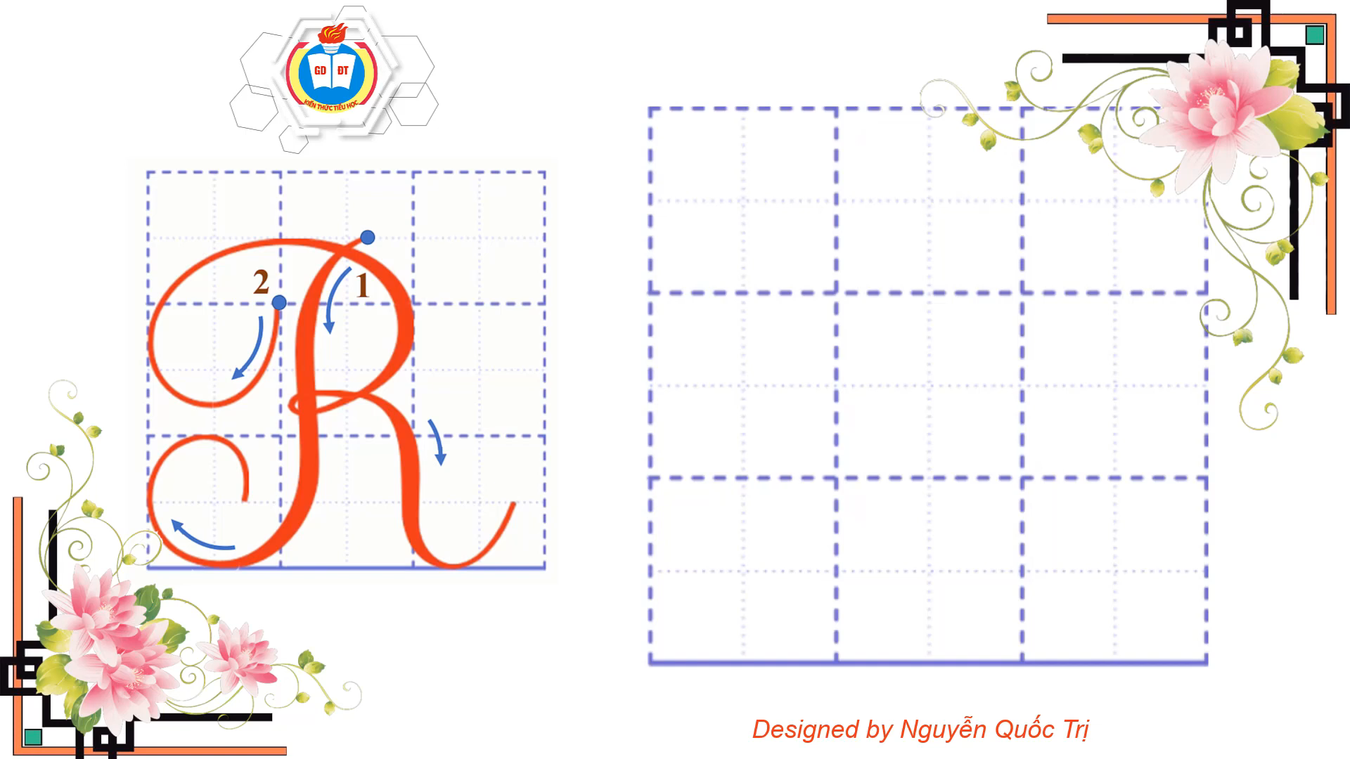

Slide 8
Câu ứng dụng

Slide 9
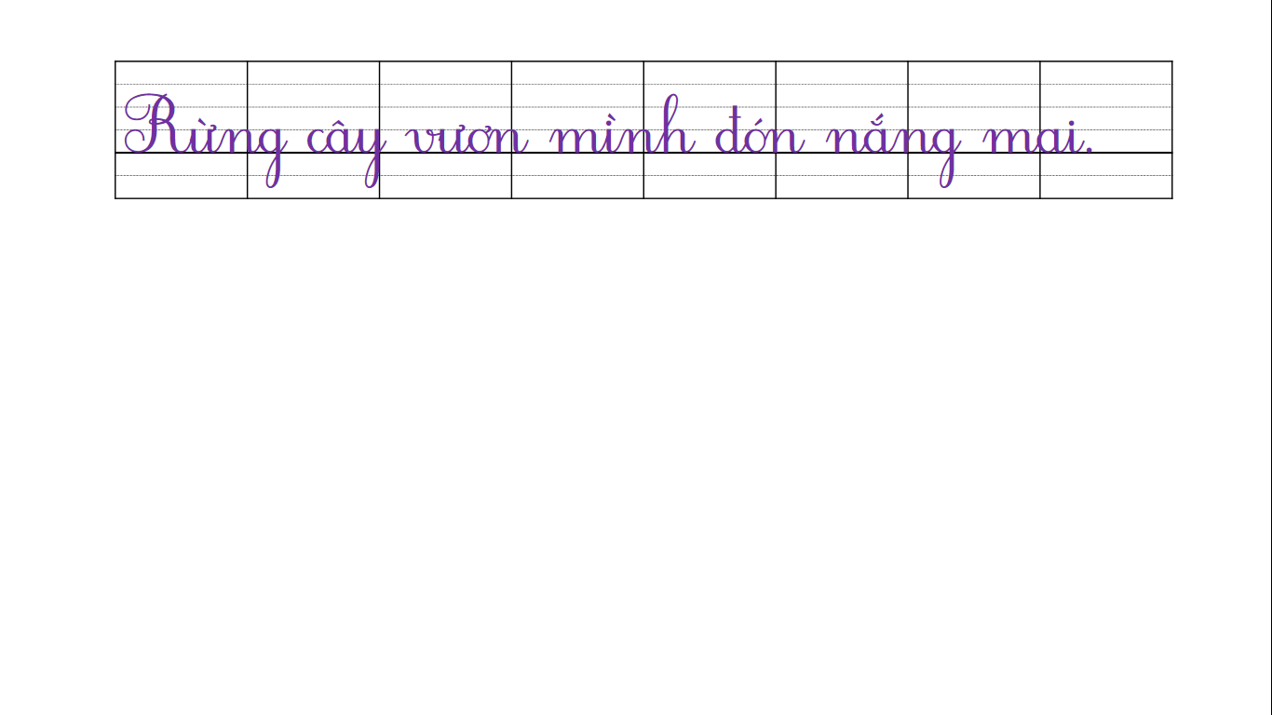
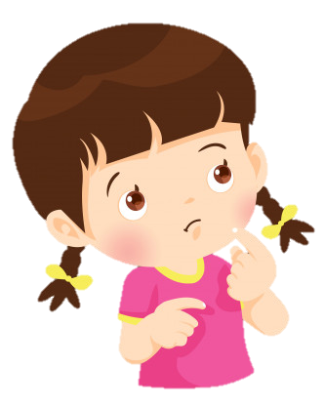

Câu trên cho con biết điều gì?
Vẻ đẹp của rừng cây vào buổi sáng sớm.

Slide 10
Nêu độ cao của các con chữ có trong câu ứng dụng?
Con chữ R, g, y, h cao 2 li rưỡi.
Con chữ đ cao 2 li.
Các con chữ còn lại cao 1 li.

Slide 11
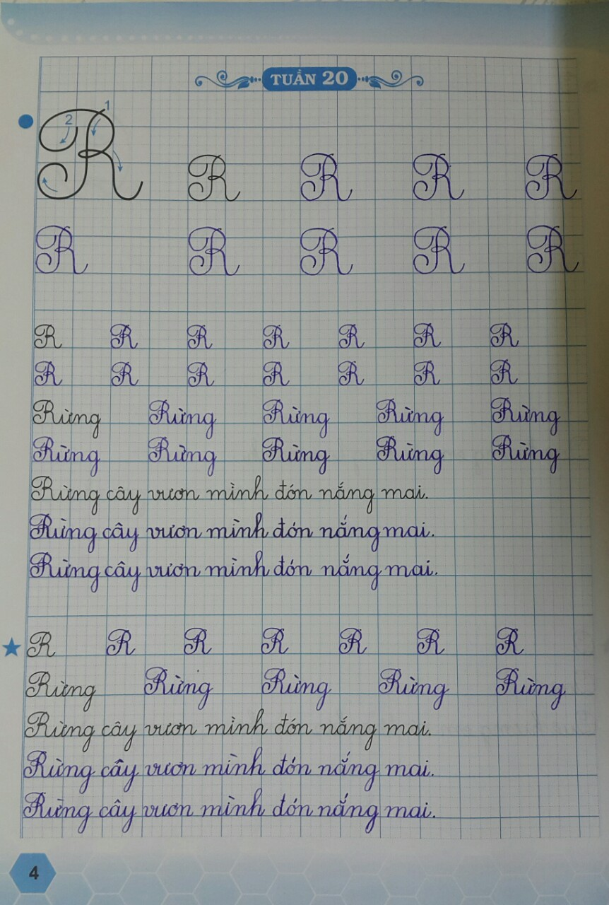

Bài viết tham khảo

Slide 12



DẶN DÒ
Hoàn thành vở tập viết trang 4.

Slide 13

Tạm biệt và hẹn gặp lại
các con vào những tiết học sau!

